Slide 1
Boá cuûa Xi moâng

Slide 2
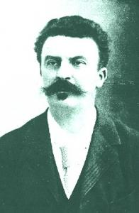
Guyđơ Mô-pa-xăng (1850- 1893)

Slide 3
1880
1883

Slide 4
Tóm tắt văn bản
Truyện kể về chị Blăng-sốt- một người con gái đẹp, có đức hạnh, nhưng bị một người đàn ông lừa dối. Chị sinh ra Xi-mông và Xi-mông trở thành đứa trẻ không có bố. Đến khoảng bảy, tám tuổi, Xi-mông đến trường bị bạn bè chế giễu, trêu trọc là không có bố. Em đau khổ, tủi nhục, lang thang ra bờ sông định tự vẫn.
Rất may có bác công nhân Phi-lip đi qua, trông thấy Xi-mông buồn bã, bác đã hỏi thăm và biết được tình cảnh của em, bác đã đưa em về nhà và nhận làm bố của em....Từ đó Xi-mông đến trường với niềm kiêu hãnh.

Slide 5
P1: từ đầu...khóc hoài: nỗi tuyệt vọng của Xi-mông
P2: tiếp...sẽ cho cháu một ông bố: Xi-mông gặp bác Phi-líp
Bố cục văn bản: 4 phần
P3: tiếp...đi rất nhanh: Bác Phi-líp đưa Xi-mông về nhà
P4: còn lại: ngày hôm sau đến trường.

Slide 6
Hoàn cảnh
Khi ở bờ sông
Nhân vật
Xi-Mông
Khi gặp Bác Phi-líp
Khi về nhà
Diễn biến tâm trạng
Ngày hôm sau ở trường

Slide 7
Hoàn cảnh
Nhân vật
Xi-Mông

Slide 8
Hoàn cảnh:
Theo như giới thiệu về nhân vật Xi Mông trong tác phẩm thì- Xi-mông: “Nó độ bảy, tám tuổi. Nó hơi xanh xao, rất sạch sẽ, vẻ nhút nhát, gần như vụng dại”.
Là 1 bé trai
Độ 7-8 tuổi
Hơi xanh xao
Rất sạch sẽ
Có vẻ nhút nhát gần như vụng dại.
yếu đuối.

Slide 9
Hoàn cảnh
- Không có bố
-Bị bạn bè trêu chọc.
Đau khổ, muốn nhảy xuống sông để tự vẫn
Nhân vật
Xi-Mông

Slide 10
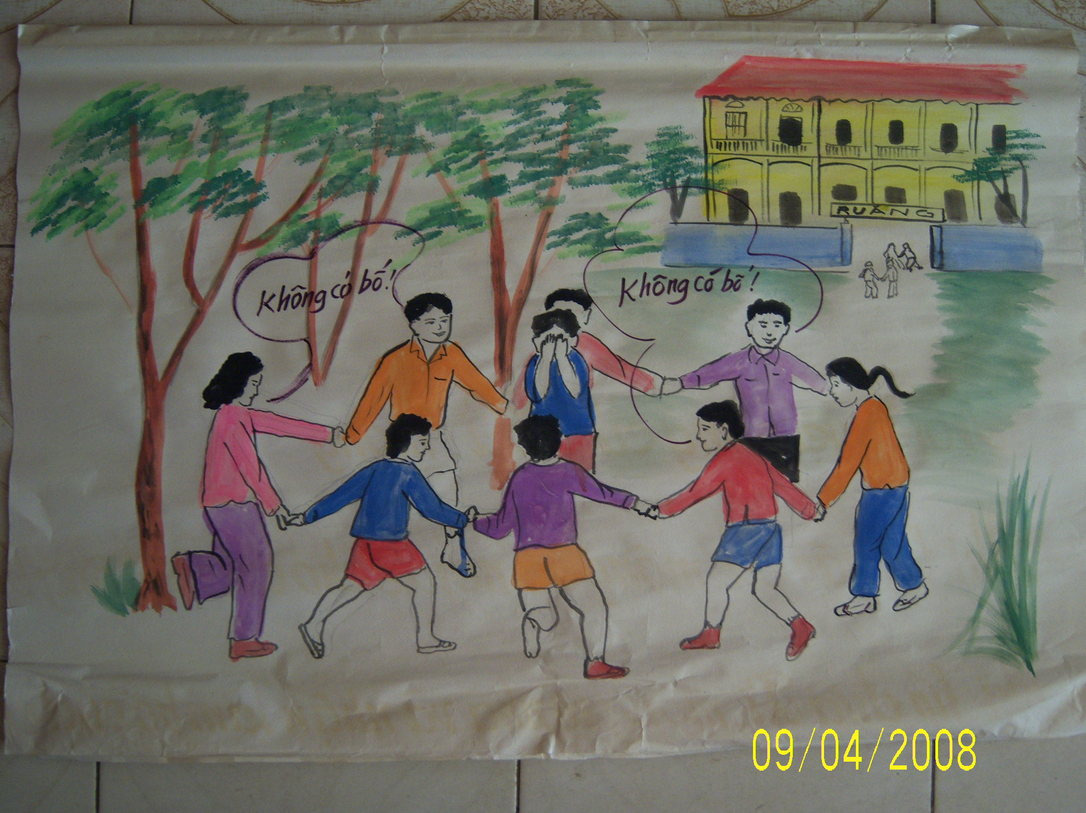
Xi mông đến trường bị bạn chế giễu

Slide 11
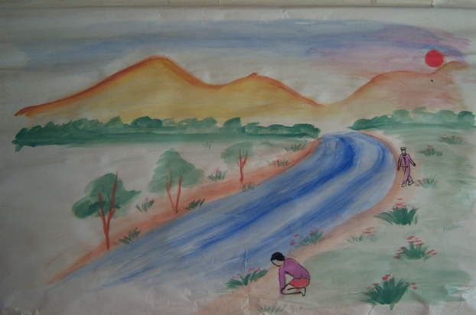

Slide 12
Hoàn cảnh
Khi ở bờ sông
Nhân vật
Xi-Mông
Diễn biến tâm trạng

Slide 13
Đau khổ, muốn nhảy xuống sông cho chết đuối
Hoàn cảnh
- Không có bố
- Bị bạn bè trêu chọc.
Cảnh thiên nhiên ở bờ sông
Trời ấm áp, dễ chịu, ánh mặt trời êm đềm sưởi ấm bãi cỏ, nước lấp lánh như gương.
Không gian rộng, đẹp
Cảm thấy dễ chịu, khoan khoái, uể oải thèm nằm ngủ
Quên đi chuyện đau buồn
Khi ở bờ sông
Tìm được niềm vui.
Sự xuất hiện của một con nhái con:
Nhân vật
Xi-Mông
đuổi bắt chú nhái
Sau đó nghĩ đến một thứ đồ chơi
Gợi sự nhớ nhà→ nhớ mẹ→ em buồn vô cùng
Khóc
+ Người rung lên, quỳ xuống đọc kinh
+ Cơn nức nở kéo đến dồn dập, xốn xang, choáng ngợp…
Mức độ tiếng khóc tăng dần
Liệt kê
Diễn biến tâm trạng
➔Tâm trạng Xi-mông vô cùng đau khổ, tuyệt vọng

Slide 14
Hoàn cảnh
Khi ở bờ sông
Nhân vật
Xi-Mông
Khi gặp Bác Phi-líp
Diễn biến tâm trạng

Slide 15
Hoàn cảnh
-Mắt đẫm lệ
Khi ở bờ sông
-Giọng nghẹn ngào, lời nói đứt quãng “chúng nó đánh cháu…vì…cháu…cháu…không có bố…không có bố”.
Tâm trạng buồn tủi, xấu hổ, bất lực
Khi gặp bác Phi-líp
-Nói tiếp một cách khó khăn giữa những tiếng nấc
Nhân vật
Xi-Mông
- Nhảy lên ôm cổ mẹ, oà khóc
- Nhắc lại ý định tự tử của mình vì không chịu được nỗi nhục không có bố
Sự khát khao có bố nhất định phải được thực hiện
Khi về nhà
- Hỏi Phi-líp: Bác có muốn làm bố của cháu không?
Diễn biến tâm trạng
- Nói tiếp: Nếu bác không muốn, cháu sẽ quay trở ra sông và lại nhảy xuống
Cậu bé hết buồn, tâm trạng hoàn toàn khuây khoả, vui sướng
- Được bác Phi-líp nhận lời

Slide 16
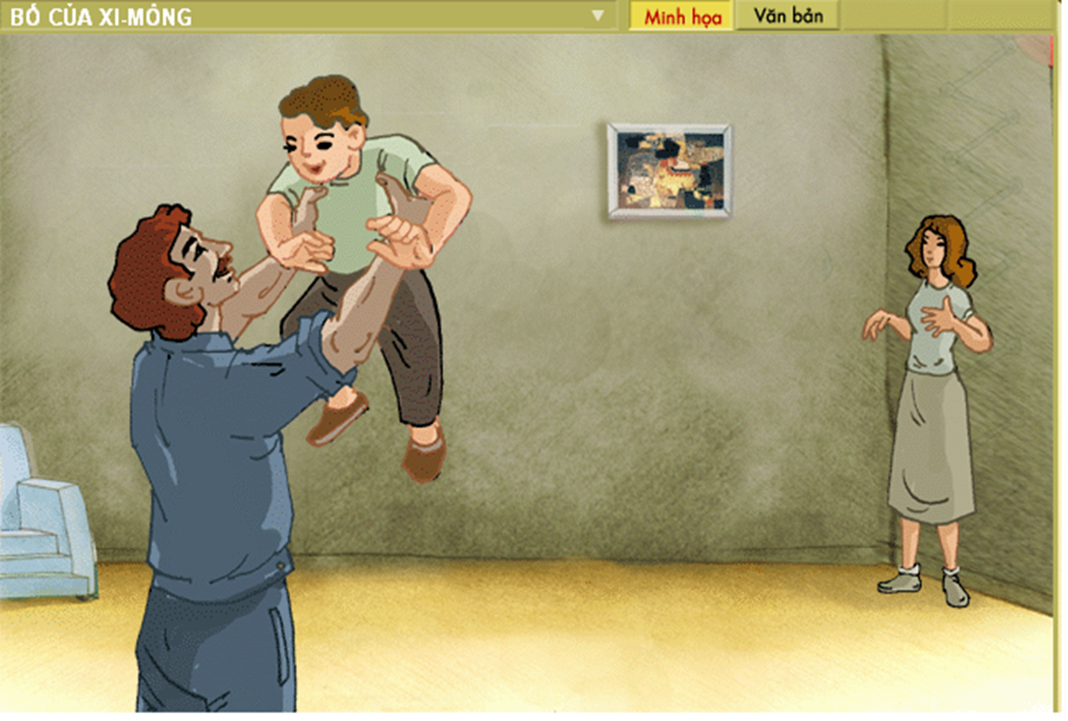

Slide 17
Hoàn cảnh
Khi ở bờ sông
Khi gặp bác Phi-líp
- Khi lũ bạn trêu chọc: Xi-mông quát vào mặt nó những lời như ném một hòn đá…
Nhân vật
Xi-Mông
-Xi-mông kiêu hãnh, tự tin khi được bác Phi-líp nhận làm bố. Người bố đã cho em sức mạnh…
Khi về nhà
Ngày hôm sau
- Khi chúng chế giễu: Không trả lời → Đưa con mắt thách thức…
Diễn biến tâm trạng

Slide 18
Hoàn cảnh: Đau khổ, muốn nhảy xuống sông để tự vẫn
Khi ở bờ sông: đau khổ, tuyệt vọng
Nhân vật
Xi-Mông
Khi gặp Bác Phi-líp: buồn tủi, xấu hổ, bất lực
Khi về nhà: khát khao có bố càng mãnh liệt
- Được bác Phi-líp nhận lời : vui sướng,hạnh phúc
Diễn biến tâm trạng
Ngày hôm sau ở trường: kiêu hãnh, tự tin

Slide 19
LUYỆN TẬP
1. Mô-pa-xăng sống vào giai đoạn lịch sử nào?
A/ Nửa đầu thế kỉ XIX C/ Nửa đầu thế kỉ XX
B/ Nửa cuối thế kỉ XIX D/ Nửa cuối thế kỉ XX
Đáp án: B/ Nửa cuối thế kỉ XIX
2. Hãy sắp xếp những nội dung sau đây theo đúng diễn biến của đoạn trích Bố của Xi-mông.
A/ Phi-líp gặp Xi-mông và nói sẽ cho em một ông bố
B/ Xi-mông đến trường và nói với các bạn có bố là Phi-líp
C/ Phi-líp đưa Xi-mông về nhà trả cho chị Blăng-sốt và nhận làm bố của Xi-mông.
D/ Xi-mông buồn chán, tuyệt vọng và lang thang ra bờ sông
Đáp án: D --- A ----- C ----- B

Slide 20
Hướng dẫn về nhà
- Học thuộc ghi nhớ, phân tích các nhân vật, chị Blăng sốt, Bác Phị -líp
- Soạn bài: Con chó Bấc.
- Đọc kĩ đoạn trích, tóm tắt, tìm tư liệu về tác giả, TP, trả lời câu hỏi đọc, hiểu VB.
Soạn bài: Ôn tập về truyện
- Lập bảng thông kê
- Trả lời các câu hỏi trong SGK

